Slide 1

Sistema de Información de Recursos
Humanos
Presentación

Slide 2
Índice
01. Introducción
  Como aportamos al SIRH
  Estructura Organizacional
  Capacidades de Indra
02. Procesos de Servicios
  Mesa de Ayuda
  Oportunidades de Mejora
03. Procesos de Desarrollo
  Mantenciones Evolutivas
04. Preguntas

Slide 3
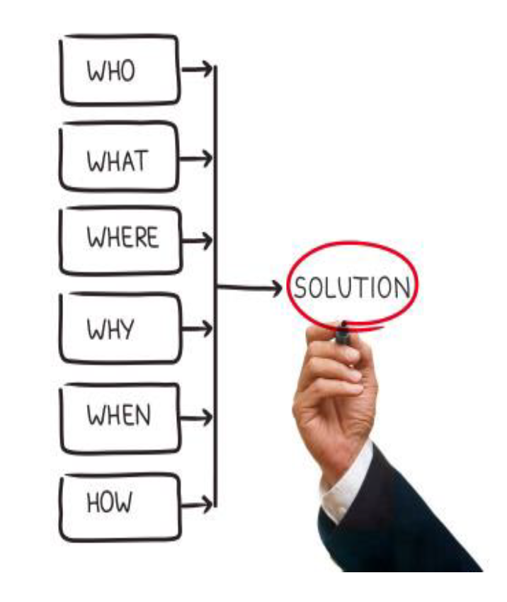
Como aportamos al SIRH
Introducción
Generación de soluciones adhoc para el Cliente.
Proponiendo soluciones que garanticen que se cubren las necesidades del Cliente.
Validación de los resultados antes de implantar y después de su ejecución frente al problema y el Cliente.
Proporcionando un marco metodológico y herramientas para soportar la creación de una solución a partir de problemas o necesidades.

Slide 4
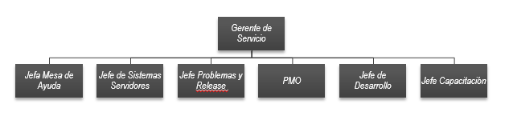
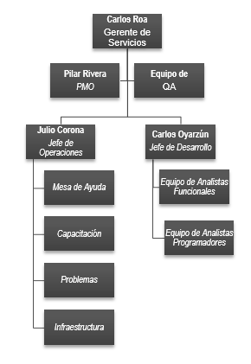
Estructura Organizacional
Introducción
Antes
Actual
Ventajas
  Optimización de los canales de comunicación.
  Mejora en tiempos de respuesta.
  Mayor foco en la calidad de la entrega con un equipo dedicado.
  Creación de la jefatura de operaciones con foco en el servicio y operación del sistema.

Slide 5



Capacidades de Indra
Introducción
Disponemos de un Equipo de Profesionales Expertos con conocimientos acerca de Recursos Humanos, junto con los marcos de procesos estándar con los cuales se relacionan.
Apoyamos en la identificación de problemas del Cliente y selección de soluciones desde la visión global de la tecnología por parte de Indra.
Implantamos la metodología y las herramientas necesarias, integrándolas con los procesos de nuestro Cliente.

Slide 6
Índice
01. Introducción
  Como aportamos al SIRH
  Estructura Organizacional
  Capacidades de Indra
02. Procesos de Servicios
  Mesa de Ayuda
  Oportunidades de Mejora
03. Procesos de Desarrollo
  Mantenciones Evolutivas
04. Preguntas

Slide 7




Mesa de Ayuda
Procesos de Servicios
Actores en la actividad de registro de incidentes en Mesa de Ayuda
Usuarios SIRH
Operador
Equipo Técnico
Se produce problema
Registrar Incidencia
Tratamiento y resolución de la Incidencia
Cierre de la Incidencia
Flujo de Operación de la Mesa de Ayuda

Slide 8
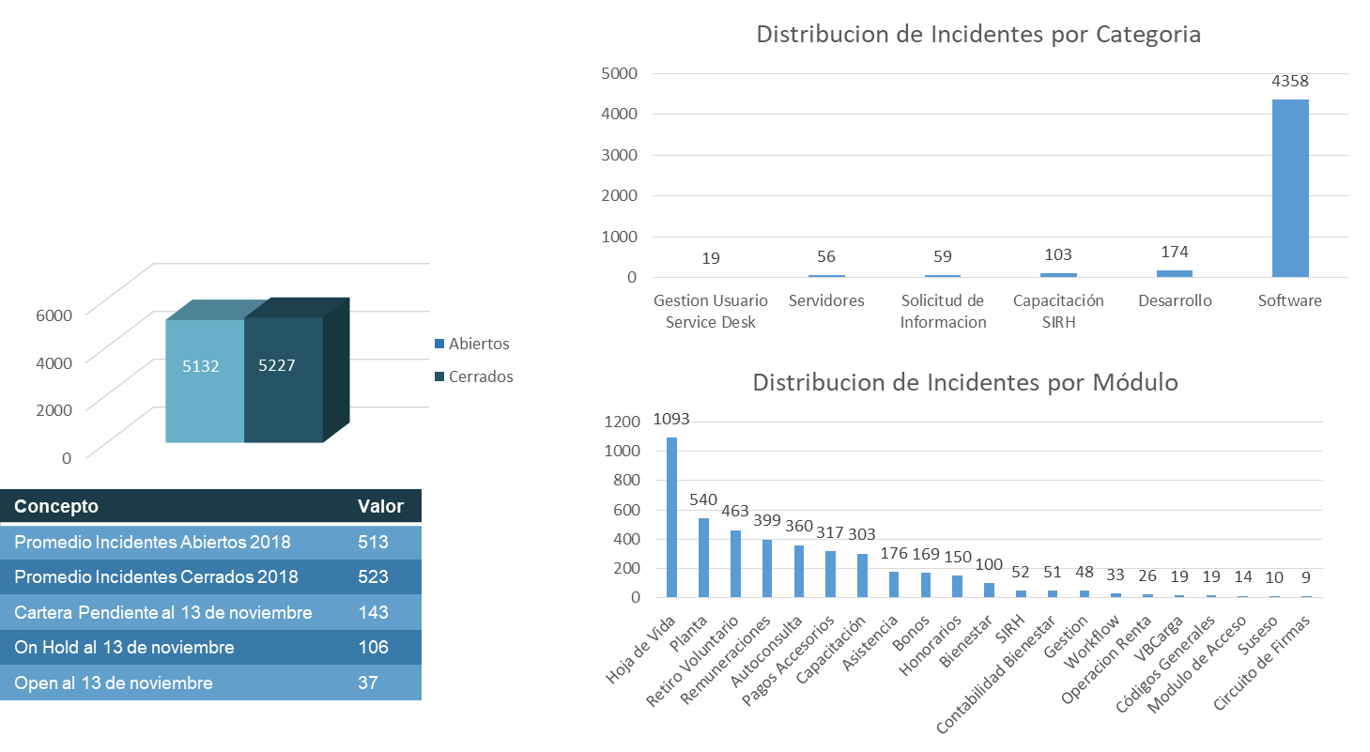
Mesa de Ayuda
Procesos de Servicios
Gestión de Incidentes
Incidentes abiertos y cerrados en el periodo 2018, hasta el 13 de noviembre.

Slide 9
Mesa de Ayuda
Procesos de Servicios
Tipos de Incidentes
Accesos
Problemas de Acceso a SIRH
Capacitación
Requerimientos de Capacitación o Apoyo en terreno
Carga
Solicitudes de carga de datos (Ej: Carga de datos históricos)
Información
Funcional
Problema Funcional del sistema
Mejora
Solicitudes de información que no estén cubiertos por los reportes actuales
Recepción de requerimientos de mejora del sistema o nueva funcionalidad
Procedimiento
Problemas de operación de SIRH

Slide 10
Mesa de Ayuda
Procesos de Servicios
Contactos para el Registro de Incidentes
Mail: incidencias@indraservicios.cl
Teléfono: +56228103640
Ingreso Directo a la Aplicación ServiceDesk http://minsal.indraservicios.cl
Antecedentes Básicos
Categoría
Subcategoría
Elemento
Asunto
Descripción
Adjuntar archivos
Prioridad según Matriz: Impacto / Urgencia
Antecedentes críticos de la solicitud
­Establecimiento Rut
Módulo Menú

Slide 11
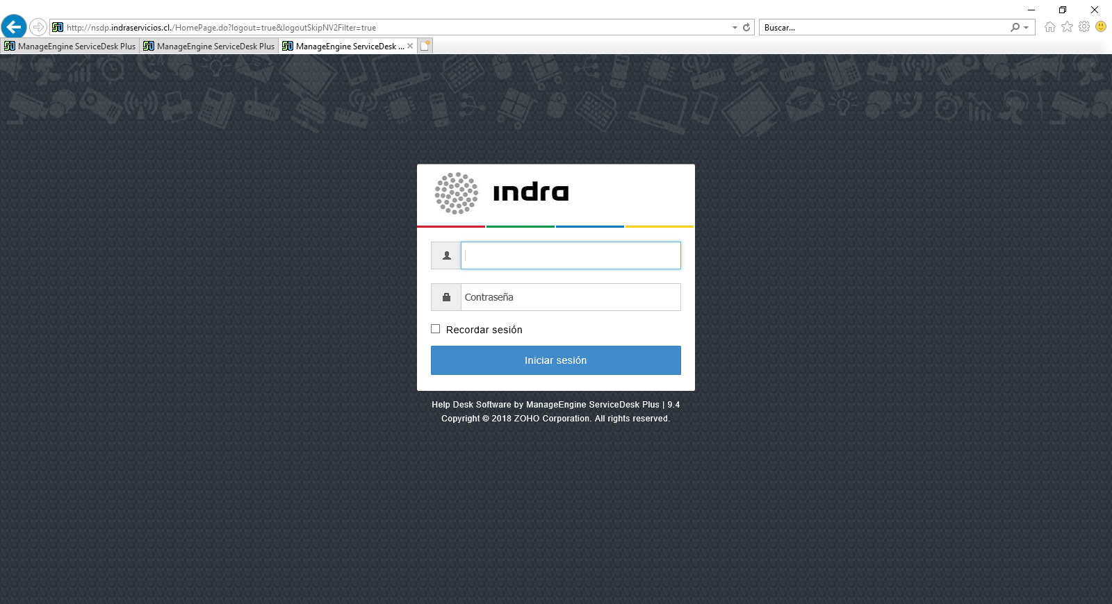
Mesa de Ayuda
Procesos de Servicios
Actualización de sistema ServiceDesk Plus

Slide 12
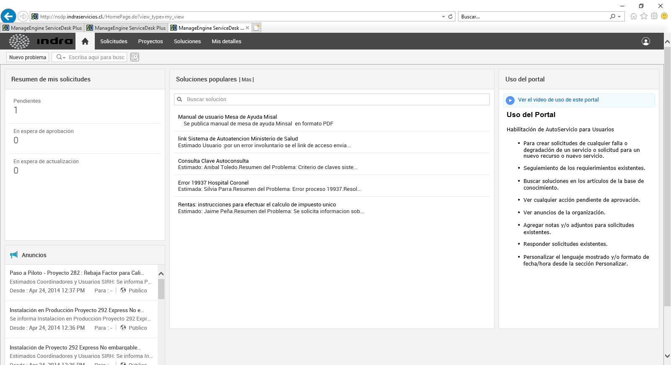
Mesa de Ayuda
Procesos de Servicios
Registro de Incidentes

Slide 13
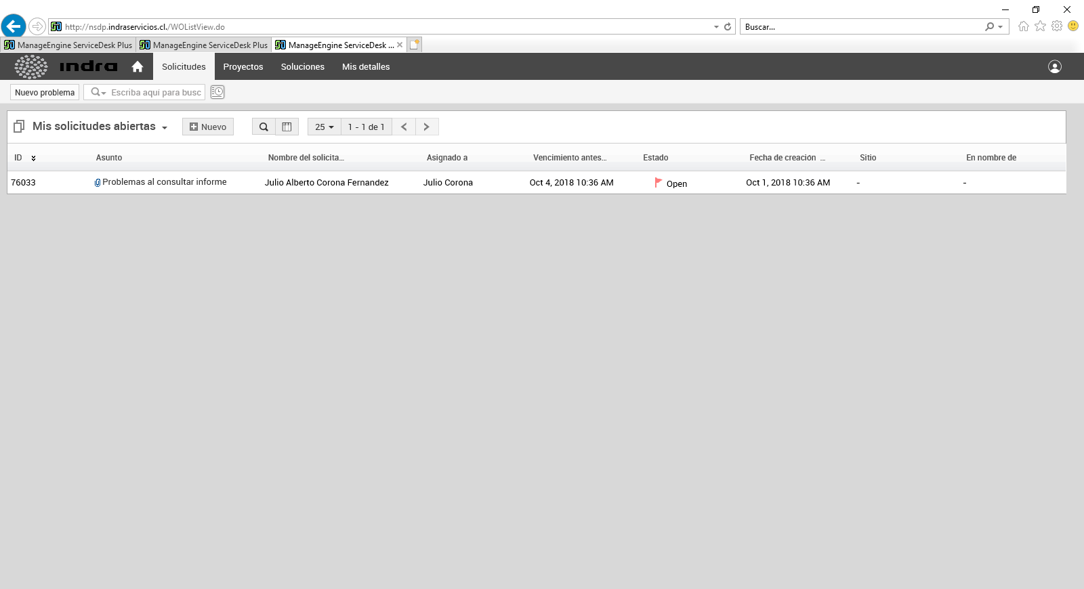
Mesa de Ayuda
Procesos de Servicios
Registro de Incidentes

Slide 14
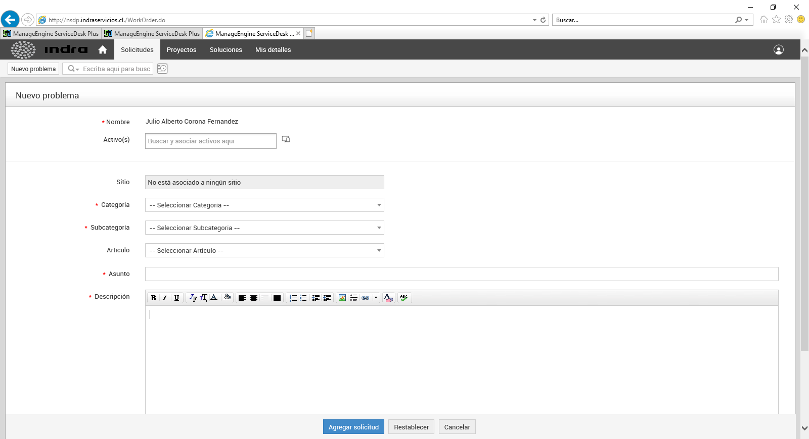
Mesa de Ayuda
Procesos de Servicios
Registro de Incidentes

Slide 15
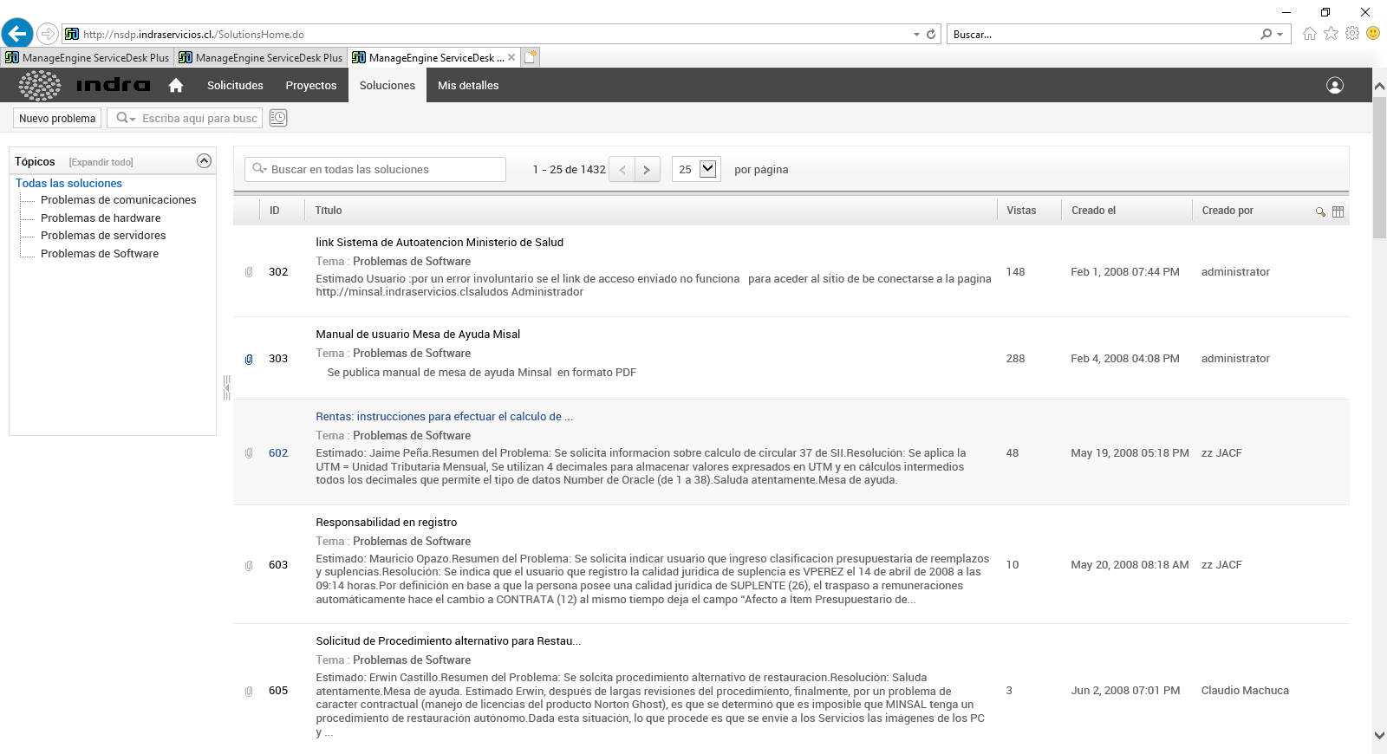
Mesa de Ayuda
Procesos de Servicios
Registro de Incidentes

Slide 16
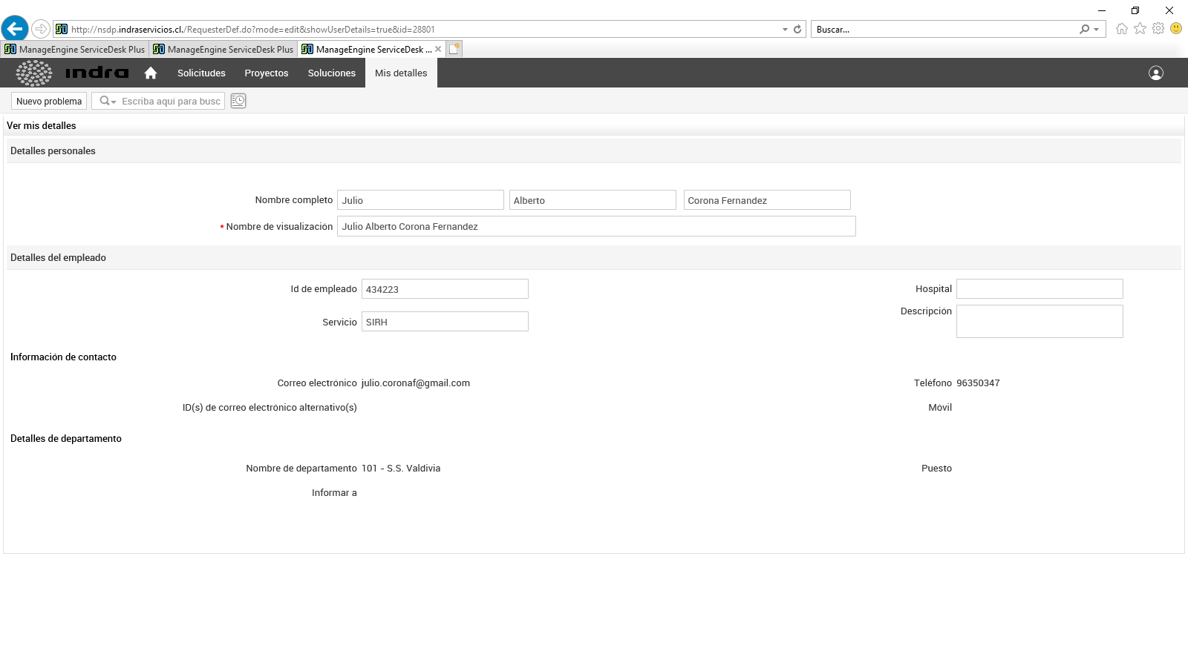
Mesa de Ayuda
Procesos de Servicios
Registro de Incidentes

Slide 17
Oportunidades de Mejora
Procesos de Servicios
Optimización de solicitudes de Capacitaciones y Apoyos en terreno, mediante selección de ofertas, trabajando en el desarrollo de paquetes por contenidos SIRH
Actualización de sitio de atención de incidentes con mejoras correctivas en la aplicación
Optimización de tiempos de respuesta y comunicación, para incidentes Críticos de Infraestructura

Slide 18
Índice
01. Introducción
  Como aportamos al SIRH
  Estructura Organizacional
  Capacidades de Indra
02. Procesos de Servicios
  Mesa de Ayuda
  Oportunidades de Mejora
03. Procesos de Desarrollo
  Mantenciones Evolutivas
04. Preguntas

Slide 19


Mantenciones Evolutivas / Ciclo de Cubicación
Procesos de Desarrollo
PUNTO DE PARTIDA (Incidente)
Estimación de Esfuerzo (Gantt) y Tareas a realizar
Revisión y Validación
Validación y Aprobación
MINSAL CARTERA
ANTERPROYECTOS
Requerimientos Priorizados
Analista funcional
Responsable Desarrollo
Referente Minsal
Responsable Desarrollo
asigna Documento A

Slide 20
Mantenciones Evolutivas / Ciclo de Desarrollo
Procesos de Desarrollo
PUNTO DE PARTIDA (Correo)
Pruebas Piloto
Diseño, Construcción
Pruebas Funcionales, QA
Paso a Producción
Laboratorio
Requerimiento Priorizado
MINSAL CARTERA
CUBICACIONES
Responsable de
Desarrollo
asigna Equipo
al Proyecto
Analista Programador
Analista Funcional
Analista QA
Analista Funcional
Piloto
Referentes Minsal
Analista Funcional
Release
Referentes (Minsal, Organismos)
Analista Funcional
Analista Programador

Slide 21
Índice
01. Introducción
  Como aportamos al SIRH
  Estructura Organizacional
  Capacidades de Indra
02. Procesos de Servicios
  Mesa de Ayuda
  Oportunidades de Mejora
03. Procesos de Desarrollo
  Mantenciones Evolutivas
04. Preguntas

